Slide 1

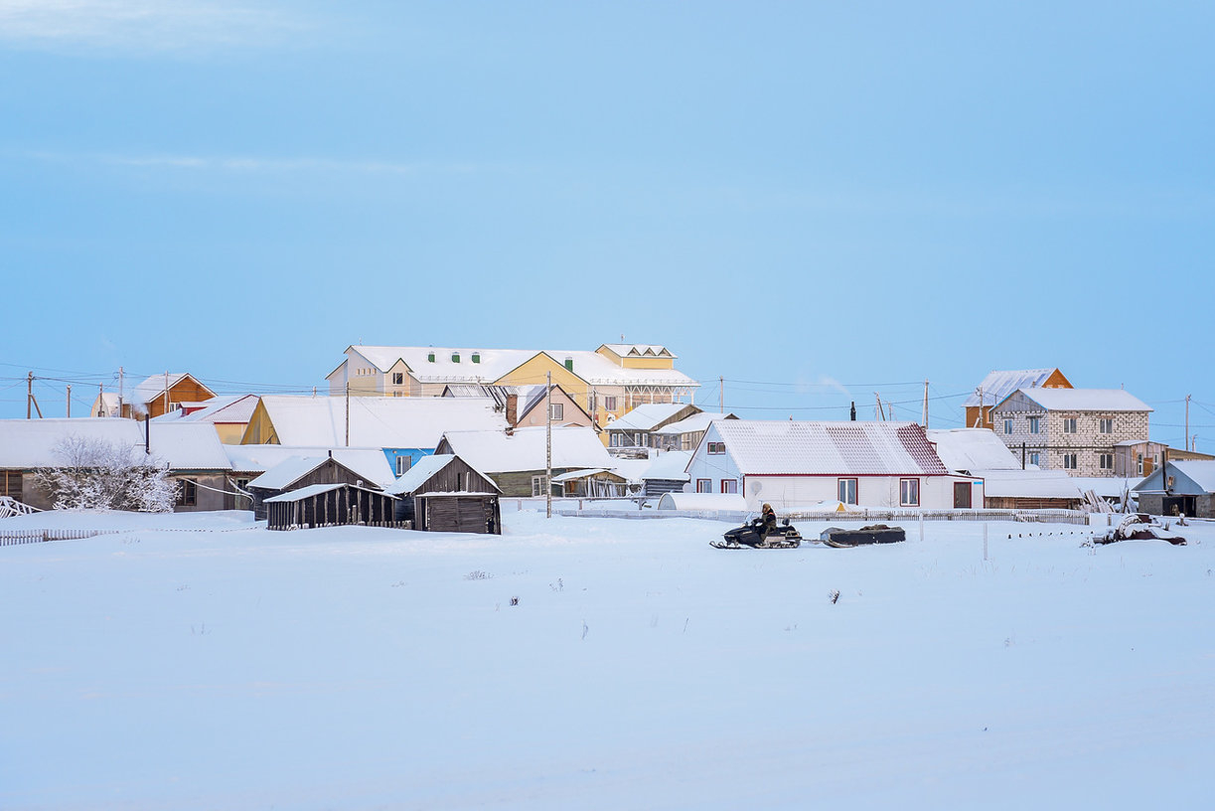
АДМИНИСТРАЦИЯ СЕЛЬСКОГО ПОСЕЛЕНИЯ «ТЕЛЬВИСОЧНЫЙ СЕЛЬСОВЕТ» ЗАПОЛЯРНОГО РАЙОНА НЕНЕЦКОГО АВТОНОМНОГО ОКРУГА
БЮДЖЕТ ДЛЯ ГРАЖДАН
ПОСТАНОВЛЕНИЕ
от 09 июля 2025 года № 90
Администрации Сельского поселения
«Тельвисочный сельсовет» Заполярного района Ненецкого автономного округа
«Об утверждении отчета об исполнении местного бюджета за первый квартал 2025 года»
Контактная информация:
Администрация МО «Тельвисочный сельсовет» НАО
166710, НАО, с. Тельвиска, ул. Центральная, д. 19
Тел. 8-818-53-39-202, 227, 140
E-mail:telwiska@mail.ru
telviskab@yandex.ru

Slide 2
Основные параметры исполнения местного бюджета за полугодие2025 года (тыс.руб.)
Показатель, тыс.руб. | Уточненный план на 2025 год | План на отчетную дату 2025 года | Исполнено на 01.07.2025 года | % исполнения по отношению квартального плана
Доходы | 271 836,2 | 238 752,8 | 239 655,9 | 100,4
Налоговые, неналоговые доходы | 4 639,1 | 2 346,3 | 3 232,3 | 137,8
Безвозмездные поступления | 267 197,1 | 236 406,5 | 236 423,6 | 100
Расходы | 272 044,4 | 238 950,3 | 181 855,0 | 76,1
Дефицит /профицит (-,+) | - 208,2 | - | 57 800,9 | -
% дефицита | 4,97 | - | - | -
Источники финансирования дефицита бюджета | 208,2 | - | - | -
Изменение остатков на счетах по учету средств бюджета | 208,2 | - | - | -

Slide 3
РАЗМЕР МУНИЦИПАЛЬНОГО ДОЛГА
АДМИНИСТРАЦИЯ СЕЛЬСКОГО ПОСЕЛЕНИЯ «ТЕЛЬВИСОЧНЫЙ СЕЛЬСОВЕТ» ЗАПОЛЯРНОГО РАЙОНА НЕНЕЦКОГО АВТОНОМНОГО ОКРУГА

Slide 4
Исполнение по доходам за полугодие, 239 655,9тыс. руб.
Структура доходов бюджета | Годовой план на 2025 год | План на 01.07.2025 года | Исполнение за полугодие 2025 года | % исполнения к плану на отчетную дату
Налог на доходы | 1 296,5 | 550,0 | 744,9 | 135,4
Акцизы по подакцизным товарам (продукции), производимым на территории Российской Федерации | 887,5 | 443,6 | 381,1 | 85,9
Налог на совокупный доход | 377,6 | 189,0 | 583,6 | 308,8
Налоги на имущество | 244,0 | 24,8 | 104,5 | 421,4
Государственная пошлина | 6,9 | 3,9 | 4,7 | 120,5
Доходы от использования имущества, находящегося в государственной и муниципальной собственности | 1 077,4 | 536,8 | 815,9 | 152,0
Доходы от оказания платных услуг (работ) и компенсации затрат государства | 749,2 | 598,2 | 99,9 | 93,1
Безвозмездные поступления | 267 197,1 | 236 406,5 | 236 423,6 | 100

Slide 5
Исполнение по расходам за полугодие, тыс. руб.
Структура расходов бюджета | Годовой план на 2025 год | План на 01.07.2025 года | Исполнение за полугодие 2025 года | % исполнения к плану на 01.07.2025
Общегосударственные вопросы | 24 285,4 | 12 436,7 | 11 178,8 | 89,9
Национальная оборона | 296,3 | 148,1 | 148,1 | 100
Национальная безопасность и правоохранительная деятельность | 352,8 | 176,3 | 125,7 | 71,3
Национальная экономика | 3 512,8 | 2 045,6 | 2 045,5 | 100
Жилищно - коммунальное хозяйство | 237 470,1 | 221 408,6 | 165 623,1 | 74,8
Образование | 53,1 | 9,0 | 9,0 | 100
Культура | 815,1 | 815,1 | 815,1 | 100
Социальная политика | 4 914,8 | 1 886,1 | 1 886,0 | 100
Физическая культура и спорт | 44,0 | 24,8 | 23,7 | 95,6

Slide 6
Общегосударственные вопросы. Исполнение за полугодие
Наименование | Раздел, подраздел | Годовой план на 2025 год | План на 01.07.2025 года | Исполнение за полугодие 2025 года | % исполнения к плану на 01.07.2025
Функционирование высшего должностного лица муниципального образования | 0102 | 4 047,8 | 2 195,2 | 0 060,4 | 93,9
Функционирование представительных органов муниципальных образований | 0103 | 84,0 | 42,0 | 42,0 | 100
Функционирование исполнительных органов власти местных администраций | 0104 | 15 770,9 | 7 774,0 | 7 070,6 | 91,0
Обеспечение деятельности органов финансово-бюджетного контроля | 0106 | 631,1 | 315,6 | 315,6 | 100
Резервные фонды | 0111 | 50,0 | 0 | 0 | 0
Другие общегосударственные вопросы | 0113 | 4 001,6 | 2 109,9 | 1 690,2 | 80,1

Slide 7
Национальная оборона.
Национальная безопасность и правоохранительная деятельность. исполнение за полугодие2025 года
Наименование | Раздел, подраздел | Годовой план на 2025 год | План на 01.07.2025 года | Исполнение за полугодие 2025 года | % исполнения к плану на 01.07.2025
Мобилизационная и вневойсковая подготовка | 0203 | 296,3 | 148,1 | 148,1 | 100
Защита населения и территории от чрезвычайных ситуаций природного и техногенного характера, пожарная безопасность | 0310 | 290,9 | 120,4 | 69,8 | 58,0
Другие вопросы в области национальной безопасности и правоохранительной деятельности. | 0314 | 61,9 | 55,9 | 55,9 | 100

Slide 8
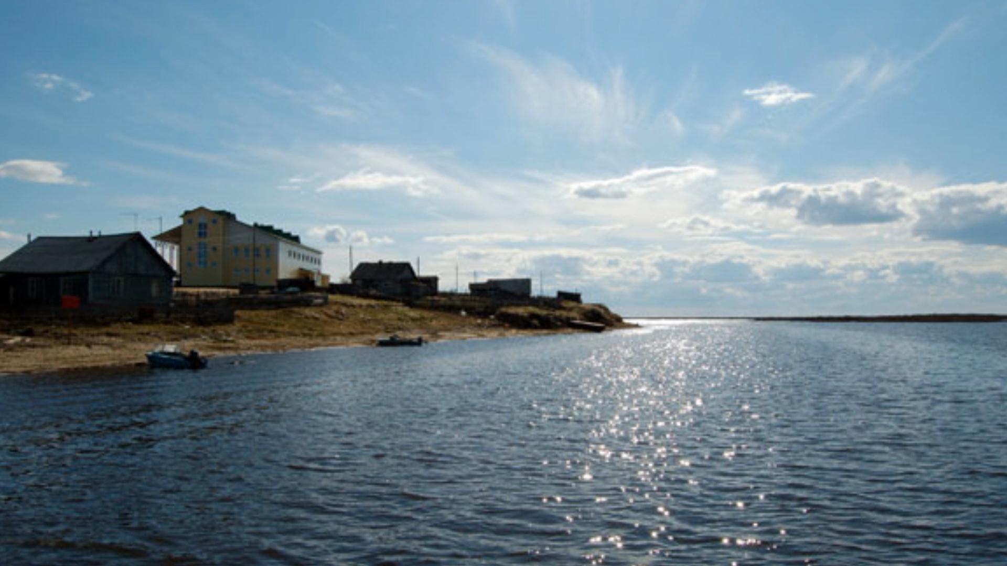
Национальная экономика исполнение за полугодие
Наименование | Раздел, подраздел | Годовой план на 2025 год | План на 01.07.2025 года | Исполнение за полугодие 2025 года | % исполнения к плану на 01.07.2025
Транспорт (содержание мест причаливания) | 0408 | 894,6 | 20,6 | 20,5 | -
Дорожное хозяйство (дорожные фонды). | 0409 | 2 558,2 | 2 000,0 | 2 000,0 | 100
Другие вопросы в области национальной экономики | 0412 | 60,0 | 25,0 | 25,0 | 100

Slide 9
Жилищно – коммунальное хозяйство исполнение
за полугодие 2025 года
Наименование | Раздел, подраздел | Годовой план на 2025 год | План на 01.07.2025 года | Исполнение за полугодие 2025 года | % исполнения к плану на 01.07.2025
Жилищное хозяйство | 0501 | 215 852,0 | 212 852,0 | 157 065,8 | 73,8
Коммунальное хозяйство | 0502 | 14 268,5 | 4 898,8 | 4 898,7 | 100
Благоустройство | 0503 | 7 570,0 | 3 657,8 | 3 648,6 | 99,7
Другие вопросы в области жилищно-коммунального хозяйства | 0505 | 40,0 | 0,0 | 0,0 | -

Slide 10
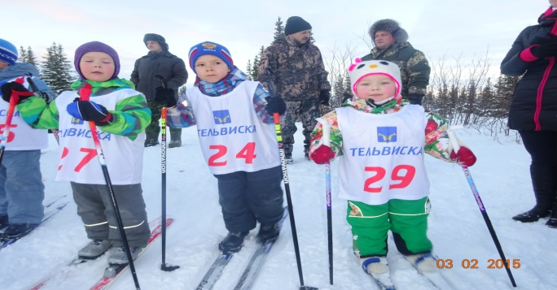
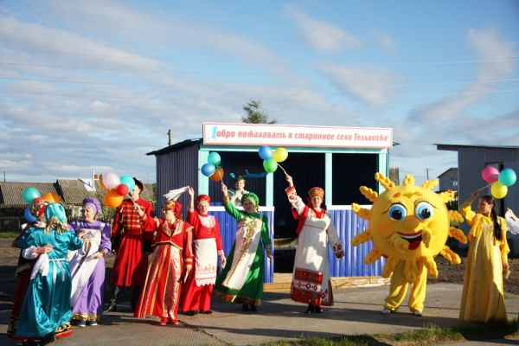
Образование. Культура. Социальная политика. Физическая культура и спорт. Исполнение за полугодие
Наименование | Раздел, подраздел | Годовой план на 2025 год | План на 01.07.2025 года | Исполнение за полугодие 2025 года | % исполнения к плану на 01.07.2025
Молодежная политика и оздоровление детей | 0707 | 53,1 | 9,0 | 9,0 | 100
Культура | 0801 | 815,1 | 815,1 | 815,1 | 100
Социальная политика | 1001 1003 1006 | 4 659,7 204,0 51,1 | 1 886,1 0,0 0,0 | 1 886,0 0,0 0,0 | 100 - -
Физическая культура и спорт | 1101 | 44,0 | 24,8 | 23,7 | 95,6

Slide 11
Исполнение муниципальных программ
СЕЛЬСКОГО ПОСЕЛЕНИЯ «ТЕЛЬВИСОЧНЫЙ СЕЛЬСОВЕТ» ЗАПОЛЯРНОГО РАЙОНА НЕНЕЦКОГО АВТОНОМНОГО ОКРУГА
Наименование | Раздел, подраздел | Годовой план на 2025 год | План на 01.07.2025 года | Исполнение за полугодие 2025 года | % исполнения к плану на 01.07.2025
Муниципальная программа "Молодежь Сельского поселения"Тельвисочный сельсовет" заполярного района Ненецкого автономного округа на 2025 - 2027 годы" | 0707 | 53,1 | 9,0 | 9,0 | 100
Муниципальная программа «Развитие и поддержка муниципального жилищного фонда Сельского поселения"Тельвисочный сельсовет" заполярного района Ненецкого автономного округа на 2025 - 2027 годы" | 0501 | 100,0 | 10,0 | 10,0 | 100
Муниципальная программа «Строительство (приобретение) жилых помещений на территории Сельского поселения «Тельвисочный сельсовет» Заполярного района Ненецкого автономного округа на 2024 – 2026 годы». | 0501 | 159 715,4 | 157 065,8 | 157 065,8 | 100
Муниципальная программа «Благоустройство территории Сельского поселения «Тельвисочный сельсовет» Заполярного района Ненецкого автономного округа на 2024 – 2026 годы» | 0503 | 849,3 | 235,7 | 227,8 | 96,6

Slide 12
Межбюджетные трансферты на 01 июля 2025 года
315,6 тыс. руб.
Контрольно-счетная палата Заполярного района
На осуществление полномочий внешнего
финансового контроля контрольно – счетного органа
Сельского поселения «Тельвисочный сельсовет ЗР НАО

Slide 13
Предоставлено субсидий – 4 694,6 тыс. руб.
МКП «Энергия»
на возмещение недополученных доходов или финансовое возмещение затрат, возникающих при оказании жителям поселения услуг общественных бань"

Slide 14
План на 2025 год в сумме 157 065,8 тыс. руб.
Исполнение на 01.07.2025 года в сумме 157 065,8 тыс. руб.
В рамках Муниципальной программы «Строительство (приобретение) жилых помещений на территории Сельского поселения «Тельвисочный сельсовет» Заполярного района Ненецкого автономного округа на 2024 – 2026 годы». приобретены в муниципальную собственность 24 квартиры в с.Тельвиска Сельского поселения "Тельвисочный сельсовет" ЗР НАО.
Бюджетные инвестиции

Slide 15
Спасибо за внимание!

Slide 16
БЮДЖЕТ ДЛЯ ГРАЖДАН
ФИНАНСОВЫЙ ОТДЕЛ АДМИНИСТРАЦИИ
СЕЛЬСКОГО ПОСЕЛЕНИЯ «ТЕЛЬВИСОЧНЫЙ СЕЛЬСОВЕТ» ЗАПОЛЯРНОГО РАЙОНА НЕНЕЦКОГО АВТОНОМНОГО ОКРУГА
166710, НАО, с. Тельвиска, ул. Центральная, д. 19
Тел. 8-818-53-39-202
E-mail:telwiska@mail.ru
telviskab@yandex.ru

